Slide 1
Леонід Глібов «Синиця»
Робота учня 6-Б класу
Іванківської ЗОШ І-ІІІ ст. №2
Осипенка Богдана

Slide 2
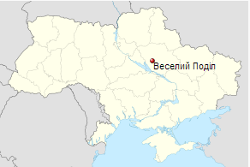
Коротка Біографія про автора.
Леонід Іванович Глібов народився 5 березня 1827р. у селі Веселий Поділ на Полтавщині в родині управителя поміщицьким маєтком.

Slide 3
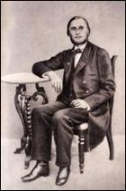
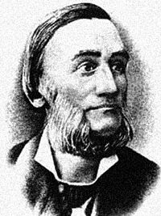
Початкову освіту він здобув удома за допомогою матері, а 1840 року вступив до Полтавської гімназії, де почав писати вірші і де виходить його перша збірка російською мовою «Стихотворения Леонида Глебова» (1847).

Slide 4
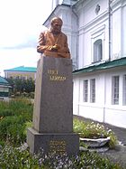
Помер 10 листопада 1893 р. в Чернігові, де його й поховано на території монастиря Святої Трійці.

Slide 5
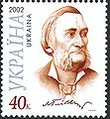
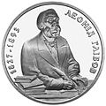
Марка України та ювілейна монета присвячена байкареві

Slide 6
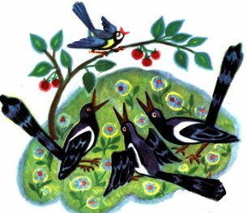
Леонід Глібов «Синиця» (1853 р.)
Синиця славу розпустила, Що хоче море запалить, Що море буцімто згорить, — Така, бач, є у неї сила. За вітром слава полетіла По всіх усюдах і кутках, По байраках і по садках, Далеко — аж за синє море...

Slide 7
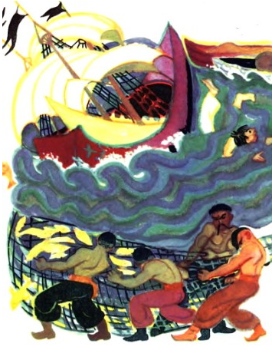
Усім, хто був на морі, горе! Ану — до берега тікать, Мерщій добро своє ховать Од проклятущої Синиці.

Slide 8
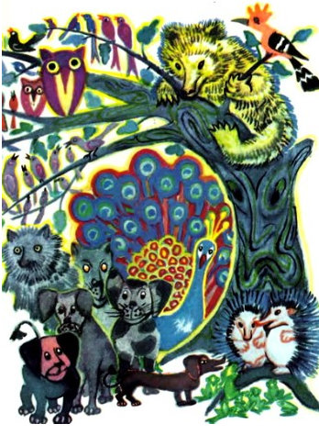
Як назлетілось тії птиці, Як назбиралося звірей, Людей — Дивитися на чудасію!..

Slide 9
А пересудливі жінки Побрали ще й ложки, Бо мали ту надію, Як море стане закипать, Щоб юшки добре посьорбать, Якої й зроду не сьорбали (Вони вже, бачте, позвикали Скрізь по обідах куштувать).

Slide 10
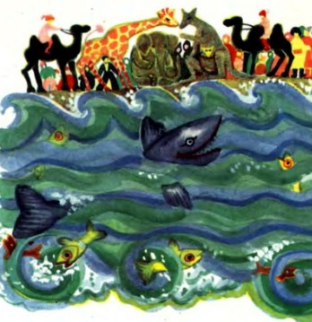
Усі баньки повитріщали... — От-от уже почне кипіть, — Хто-небудь нищечком мовляє, — Ось цитьте, зараз запалає... — А море все собі гуляє, І не кипить, і не горить.

Slide 11
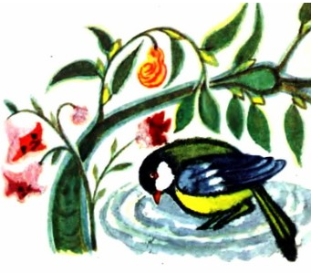
Так що ж Синиця?.. Та мовчить! І запалить не запалила, А тільки слави наробила Та з сорому й сховалася кудись. За сюю капосну дурницю Полаяли Синицю Та й розійшлись. Яка ж в сій байці, братця, сила? А та: ніколи не хвались, Поки гаразд не зробиш діла.

Slide 12
Аналіз Байки
Тема: зображення синиці, яка вихвалялася що запалить море, але не запалила.
Основна думка: ніколи не хвались, поки гаразд не зробиш діла.

Slide 13
Дякую за увагу !!!

